Slide 1



下一步用户价值变现
的思考与建议
Notes:
更多模板下载地址：http://www.pptvzaixian.com/shop/view28111.html（复制链接到浏览器打开）

Slide 2
思考几个问题
用户价值预估
变现的思路与途径
建议优先的几个事情
目录
Notes:
更多模板下载地址：http://www.pptvzaixian.com/shop/view28111.html（复制链接到浏览器打开）

Slide 3
路路畅的定位和业务主体是什么？
系统怎么收费？
用户归谁？
目前收入包含那几个部分？
和冠德油站怎么结算？

Slide 4
线上业务的载体到底是什么？
小程序：工具性质，能够有效的沉淀用户，但无法触达和影响用户
独立公众号：在油站公众号之外，再建公众号，让用户关注？合理么？
各油站公众号：内容统一后台，入口是各个油站的公众号？公众号的运营权能否完全掌控？
建议的模式：各个油站的公众号，结合统一的小程序，技术上能否做到？

Slide 5
平台给用户的心智感知到底是什么？
无论是小程序，还是小程序代表的平台：给用户形成的品牌感知是什么？
从加油的场景切入，从车牌的识别到加油支付，能否继续形成一个围绕车的心智感知？
不仅仅是加油，不仅仅是便利店，而是围绕车生活的品牌感知与价值？
建议的模式：能够形成独立品牌，尽快摆脱“冠德”与“油站”的联想
随便想几个：路路畅、车畅、车站+、车饭店等等，离开油站，离开冠德

Slide 6
能够接触到用户的场景有哪些
场景 | 触发事件 | 影响用户的载体 | 影响用户的行为
加油 | ？ | 油工口头引导 | ？
支付 | 收到支付消息 | 支付完成页面 | ？
碎片时间 | 公众号推送 | 公众号文章 | ？
能否将这个表格完善？所有的场景都能够枚举与罗列？

Slide 7
思考几个问题
用户价值预估
变现的思路与途径
建议优先的几个事情
目录
Notes:
更多模板下载地址：http://www.pptvzaixian.com/shop/view28111.html（复制链接到浏览器打开）

Slide 8
平台最终能够达成的能力
品牌感知明确的情况下，平台有什么？
洗车、停车、生活娱乐、汽车维修等等，包括加油
平台没有掌握任何一点上下游的产业
轻资产
平台能够给用户带来的价值都在线上

Slide 9
向重资产转型？
自己开洗车店？自己开快修厂？自己卖汽车配件？
可行么？

Slide 10
轻资产继续运作
两个问题
1、用户如何较为快速的增长？必须明确一点：平台的用户不可能爆发式增长
2、但活跃用户每月的GMV预计是多少？
考虑清楚这两个问题，结合成本，才好估算最终能够实现的价值
假设：
2018年，平台拓展20个站，每个站的活跃用户是2万。即20万。
每用户每月GMV预计是20元（这20元怎么来？）。
那么每月收入就是400万。

Slide 11
用户运营的思路与体系
围绕用户
一方面做深，站在会员价值的角度，挖掘更大的商业机会
一方面做宽，充分利用用户的价值，争取跟多的业务拓展

Slide 12
思考几个问题
用户价值预估
变现的思路与途径
建议优先的几个事情
目录
Notes:
更多模板下载地址：http://www.pptvzaixian.com/shop/view28111.html（复制链接到浏览器打开）

Slide 13
考虑轻资产，释放线上价值
轻资产运作，唯一的能力在于“流量入口”
但不是大流量入口
如何释放一个不大的深度流量入口的能力？
首先LBS，但
换一个思路考虑：
一定只能是LBS的业务价值？
只能是3公里生活圈？
是么？
在不是大的流量入口的前提下，LBS是否限制了我们的业务多样的策略？
同时，加油用户，一种是附近住户，另一种是油站在我的必经之路。哪一种更多？

Slide 14
作深的思路
沉淀资金（油卡）的思路继续走下去，但需要变化
用户买油卡（充值），不仅仅是油卡，而是买理财产品（平台合作的机构）
对用户来说，充1000元，送200，还有理财收益。如年化5%，赚点零花钱。
对平台来说，充值未消费之前，就是沉淀资金（干什么用？再买理财么？）。同时和合作的机构，分享部分理财的收益。如0.5%的收益
问题来了：沉淀资金，是属于平台还是冠德？

Slide 15
继续作深
把理财油卡（会员卡），变成周边生态的大会员卡？
可行么？
油站、修车、洗车、理发、商超，都同时应用同一个会员体系。从任何一个来源，都是增加会员，都能充值，都能跨业态使用。
可行么？

Slide 16
用户价值做宽
利用用户红利，争取业务拓展
用户
内容运营
金融服务
推广服务

Slide 17
流量入口变现
强调精准用户，围绕“车”主题的多业态构成
内容运营
广告业务
汽车金融
汽车后服务
汽车知识的内容运营
内容统一后台（可以是平台的公众号原创），分散各个油站公众号发布。各油站公众号必须完全掌控。
有能力仿照混子说么？
利用用户红利，构建阅读量10万+的文章
支付完成后，用户收到支付消息，这是一个广告载体
如能构建10万+阅读量文章，也是广告载体
接纳同城广告。先期以汽车为主。汽车品牌、二手车平台、汽修等等。
逐步拓展，不限汽车领域。不限同城（电商）。
针对车主用户，与第三方金融企业合作，提供汽车金融服务。
例如用户做一次保养，整体花费一万元。用户可以选择平台中提供的第三方金融企业的“白条”服务，有平台先垫资让用户完成保养。保养的费用用户可以分6个月分期返还。
这个过程中产生的利息，有平台与第三方金融企业分成。
平台可以通过一系列的内容与线下服务，或者伙伴合作完成。
如保养为例：
提供完整的保养清单。同时为这些用户提供配件购买链接
用户能够一键下单购买。
配件可以不进到用户家中，而是寄到用户附近的与平台合作的汽配厂

Slide 18
流量入口变现
还有没有其他，不妨都天马行空，都列出来？
？
？
？
？
？
？
？
？

Slide 19
思考几个问题
用户价值预估
变现的思路与途径
建议优先的几个事情
目录
Notes:
更多模板下载地址：http://www.pptvzaixian.com/shop/view28111.html（复制链接到浏览器打开）

Slide 20
确定智慧系统的销售模式
几种模式，到底用哪一种？
1、买拷贝
2、系统不收钱，按使用次数收费，用户共有
3、系统不收钱，完全免费，用户

Slide 21
建议优先可以开始的几个事情
1、尽快形成独立品牌
2、尽快拿到微信的宣讲机会
3、上线油卡（结合理财）业务，找到理财通
4、尽快上线支付宝
5、公众号内容开始编写尝试
6、广告业务尝试
7、启动融资

Slide 22
尽快形成品牌
摆脱冠德、摆脱油站
建立“车生活”品牌认知
所有相关的小程序迁移
建立独立的公众号
未来知识内容统一此公众号原创，各个油站公众号发布
品牌确立

Slide 23
尽快上微信公开课等场合宣讲
尽快建立市场影响力
建立行业中的地位
从而促进其他企业的合作可能
从而增加和其他企业合作的筹码
品牌宣传

Slide 24
上线理财油卡业务
尽快上线理财油卡业务
结合伙伴的理财产品
用户充油卡，充1000，我们送100。同时这1000元直接进理财通。
每一笔通过我们进入理财通的钱，我们找理财通收取中介费
作深用户价值

Slide 25
在支付宝体系中实现同样的能力
在支付宝上，实现微信上同样的能力
结合支付宝的信用与金融服务
先趟出一条基于支付宝的汽车金融服务之路
后续再考虑与微信端的拉通
结合微信公开课等品牌的影响力，增加与支付宝谈判的筹码
通过支付宝，获取等多的商业合作机会
尝试金融服务

Slide 26
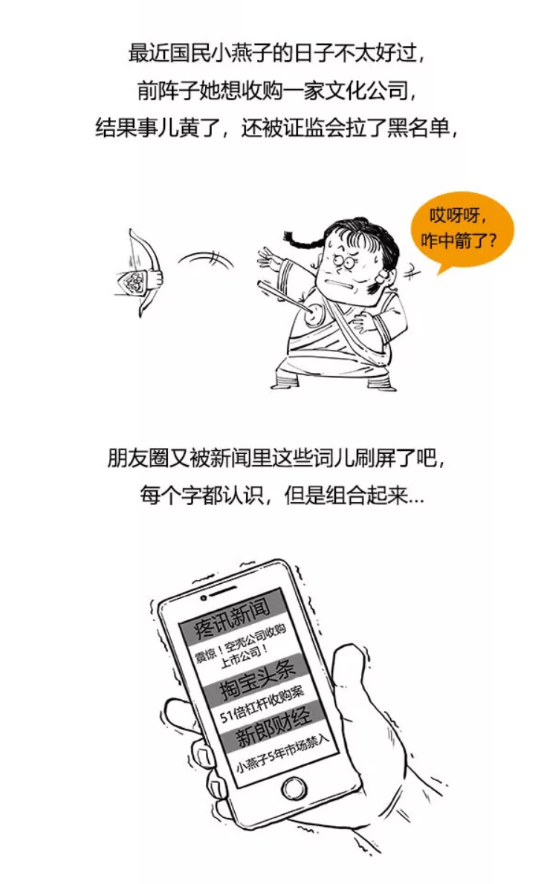
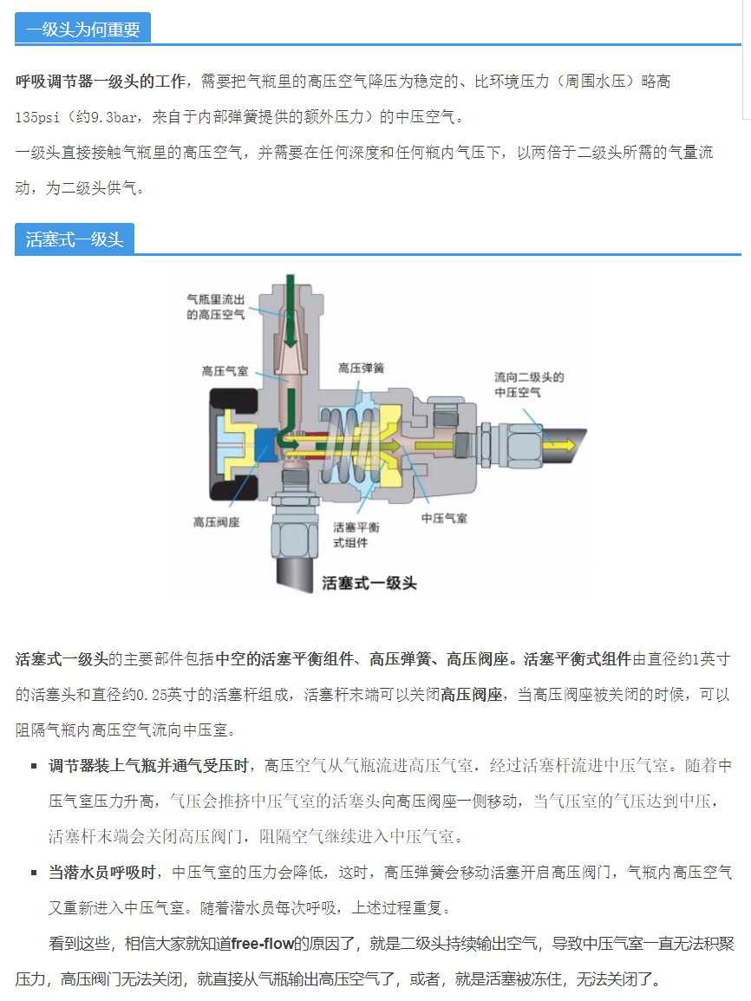
公众号内容运营尝试
good
汽车知识，启动尝试。
模仿混子说，好玩、好笑、吸引人阅读。
规划好，开始尝试
争取利用用户红利，做到高阅读量
Not good
尝试内容运营

Slide 27
广告业务尝试
找类似于车秀网、瓜子二手车等平台
进行广告业务的合作尝试
支付消息后的页面为载体，产品上是否可行？
尝试广告变现

Slide 28
如有可能，启动融资
借助微信、支付宝的能量
借助微信公开宣传的能量
尽快启动融资
用别人的钱，试水市场。
老板是否认可？
融资换快速发展

Slide 29

谢谢
Notes:
更多模板下载地址：http://www.pptvzaixian.com/shop/view28111.html（复制链接到浏览器打开）

